Slide 1
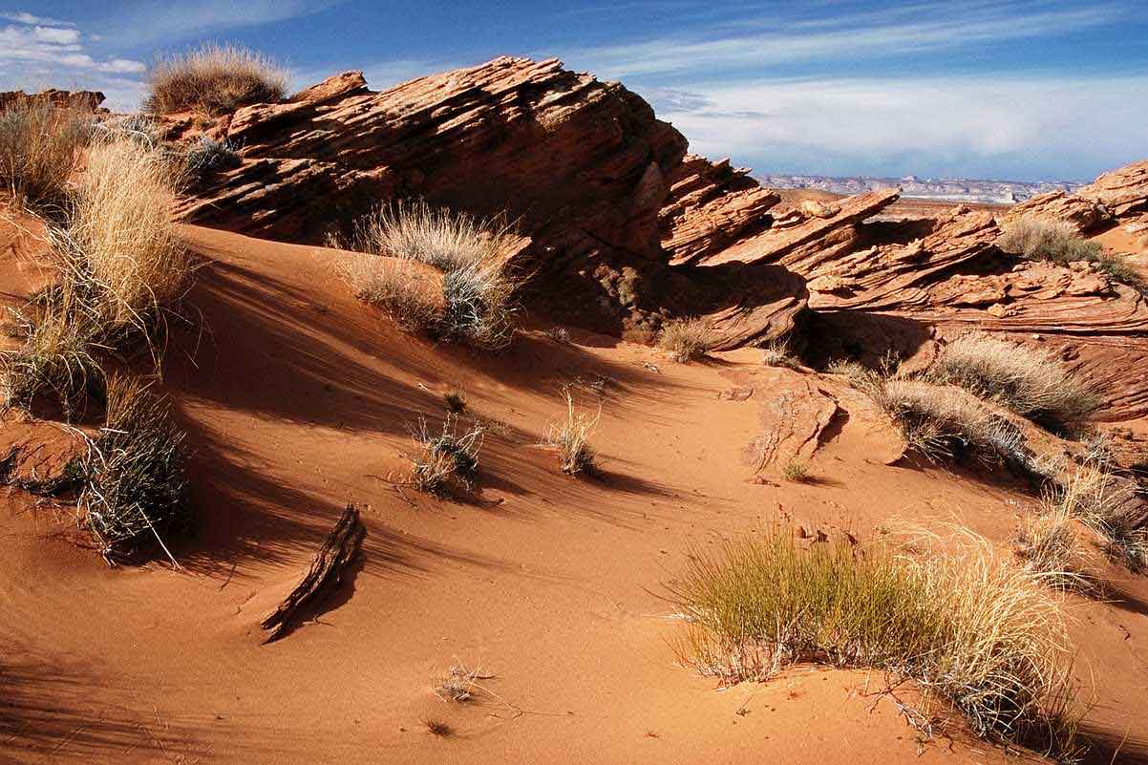
LE TEMPS DU CARÊME
1

Slide 2
Objectif des canevas de « prier en famille.com » ?
Nourrir sa foi
au fil de l’année liturgique
Associant vérités et images, ces canevas sont destinés
à provoquer des questions, engager un dialogue…
car, avec la grâce de Dieu,
la foi se transmet surtout en direct !
Apprenez-nous à prier – Temps du Carême

Slide 3
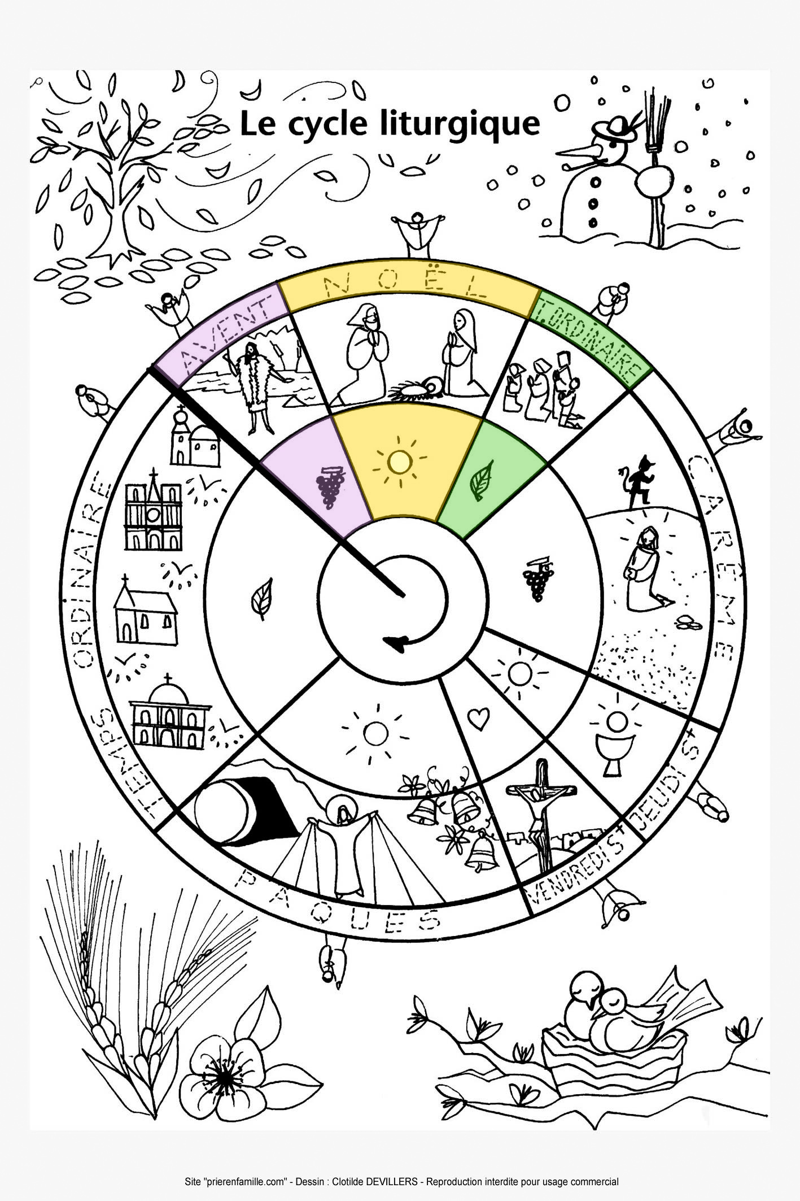
La place du Carême dans l’année liturgique
Après l’attente du Sauveur
- l’Avent -
après la joie de sa naissance
- le temps de Noël -
puis quelques dimanches « verts »,
- temps ordinaire -
Voici maintenant le
temps du Carême
d’une durée de 40 jours
Apprenez-nous à prier – Temps du Carême

Slide 4
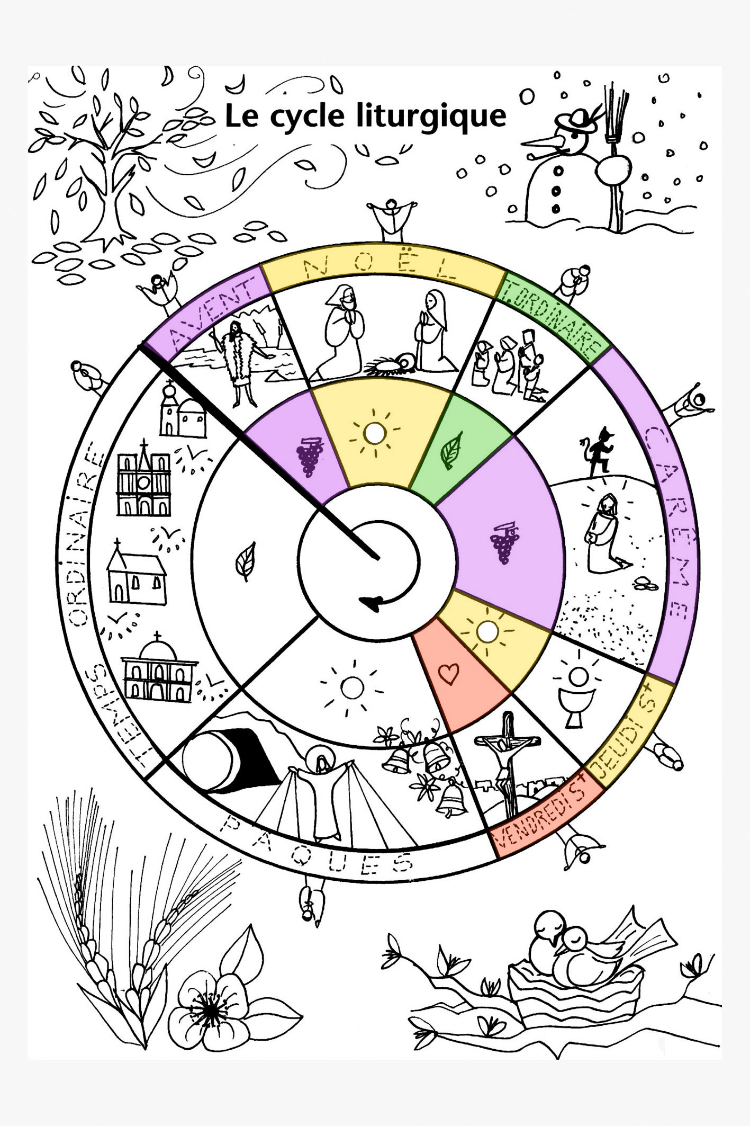
Le Carême est le temps fort
qui nous prépare à
la fête de Pâques
Après le temps de Noël
où nous avons célébré le
mystère de l’Incarnation,
le temps du Carême
nous fait entrer dans le
mystère de la Rédemption
où nous célébrons
le Sacrifice qui nous sauve,
où Jésus donne sa vie pour nous.
Apprenez-nous à prier – Temps du Carême

Slide 5
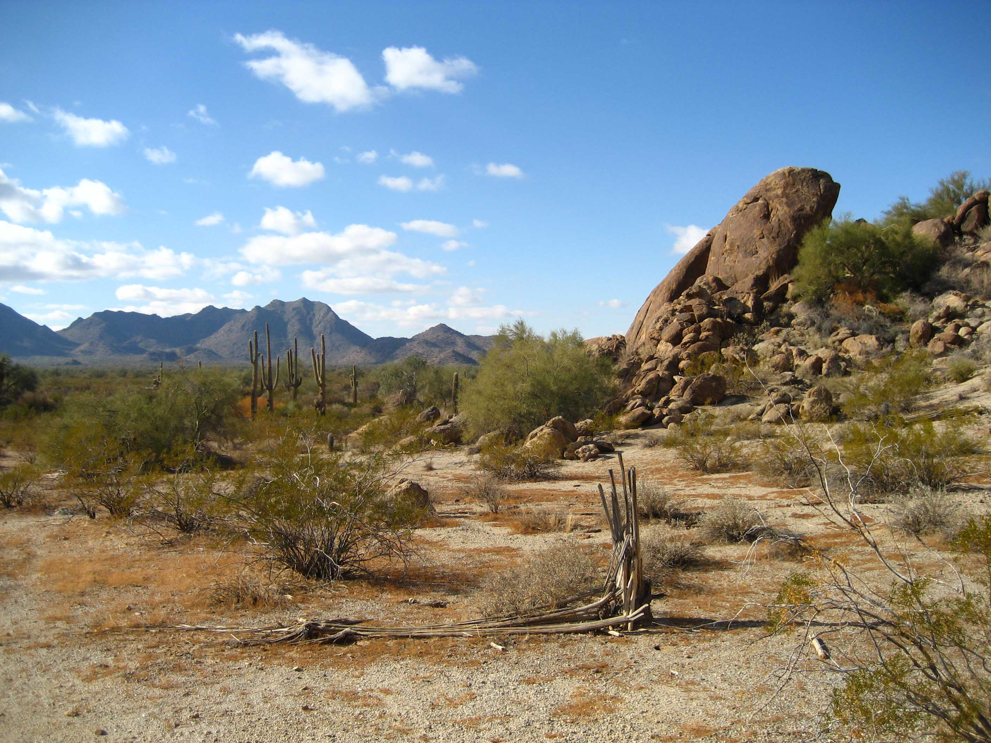
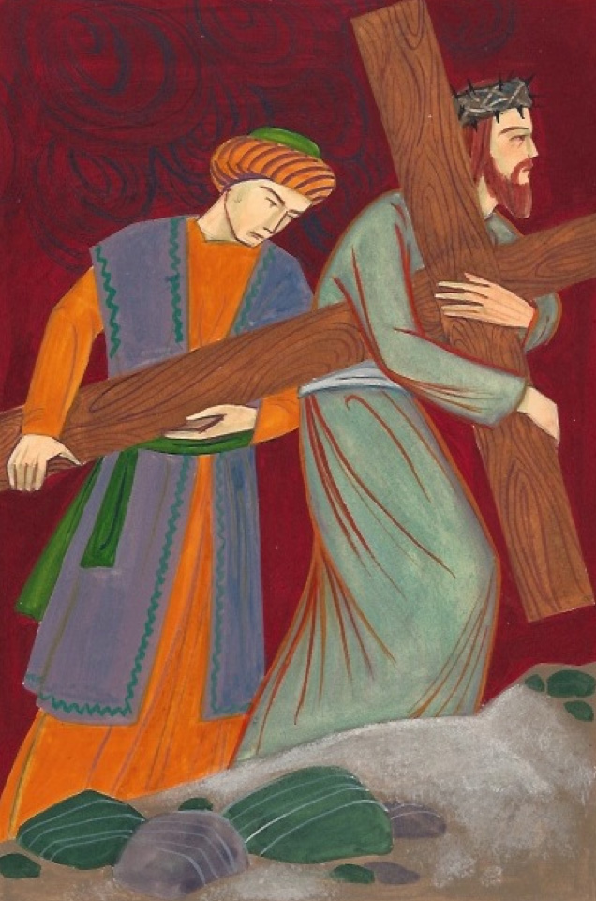
Pendant les 40 jours du Carême, nous sommes invités à
regarder Jésus
dans son séjour au désert,
où il prie et fait pénitence,
et L’imiter à notre petite mesure,
la dernière semaine, la Semaine Sainte,
Le suivre dans sa Passion et compatir
à ses souffrances et à sa mort sur la Croix
… pour nous sauver.
Apprenez-nous à prier – Temps du Carême

Slide 6
Jésus au désert
Apprenez-nous à prier – Temps du Carême

Slide 7
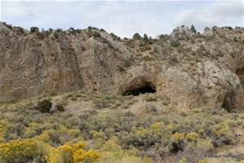
Après son baptême dans le Jourdain, et avant d’inaugurer sa prédication
et sa mission de Rédempteur,
Jésus, poussé par l’Esprit, s’enfonce dans le désert
pendant 40 jours,
où Il est tenté par Satan.
Pendant ces 40 jours, l’Église nous invite à
suivre Jésus, par la prière et la pénitence,
pour nous préparer à la fête de Pâques,
sommet de l’année liturgique,
et vivre ensuite en plénitude le mystère pascal.
Apprenez-nous à prier – Temps du Carême

Slide 8
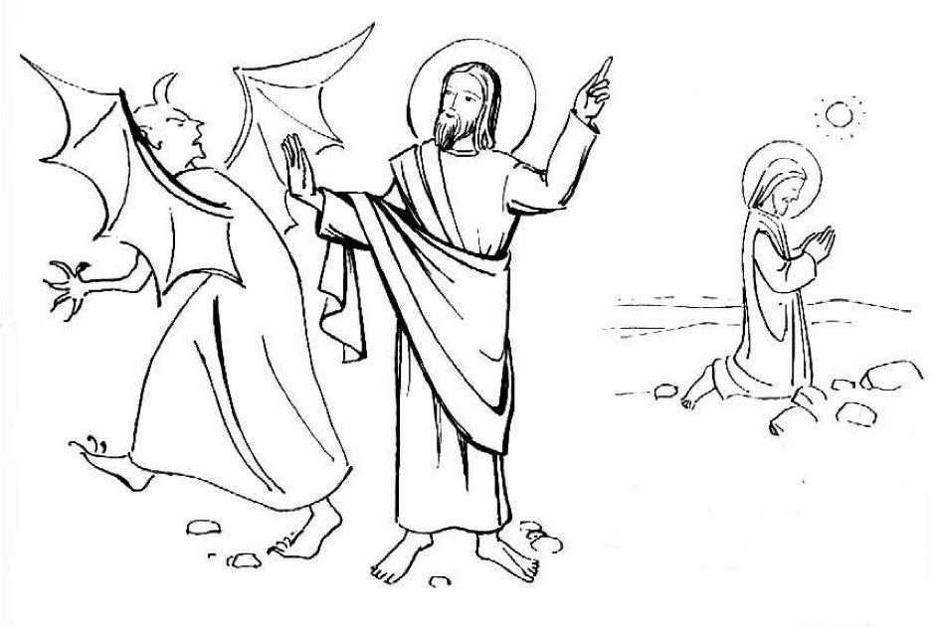
Que fait Jésus dans le désert ?
Il prie, Il fait pénitence (sans manger pendant 40 jours et 40 nuits),
Il résiste aux attaques du démon… et le démon s’enfuit.
Apprenez-nous à prier – Temps du Carême

Slide 9
C’est POUR NOUS que Jésus prie et fait pénitence…
…et c’est à cause de nos péchés :
chaque fois que nous faisons quelque chose de mal, c’est une offense à Dieu : cela Lui fait de la peine que nous ne voulions pas l’écouter et Lui obéir.
Ou encore, si nous faisons mal notre prière…
En plus, bien souvent, nous ne pensons pas à demander pardon : alors Jésus le fait à notre place ! C’est pour nous qu’il prie et fait pénitence.
Jésus nous aime : ce qu’Il veut, c’est nous voir vivre comme de vrais enfants de Dieu, bons et obéissants.
Allons-nous le laisser tout seul faire pénitence à notre place ?
Apprenez-nous à prier – Temps du Carême

Slide 10
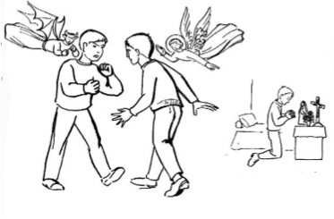
Regardons Jésus au désert :
Il nous apprend comment faire dans les tentations
Tout simplement,
faire comme Lui :
Prier et faire pénitence
pour résister au démon.
Prière et pénitence sont les seuls moyens
de faire fuir le démon
quand il nous tourne autour
avec une tentation (envie de faire le mal).
Apprenez-nous à prier – Temps du Carême

Slide 11
Et nous ?
Comment allons-nous
vivre le Carême ?
Les yeux fixés sur Jésus-Christ,
entrons dans le combat de Dieu
(Début des Laudes en Carême)
Apprenez-nous à prier – Temps du Carême

Slide 12
C’est un temps fort
destiné à nous purifier
de tout ce qui nous éloigne
ou nous sépare de Dieu.
Apprenez-nous à prier – Temps du Carême

Slide 13
Nous avons tous besoin de conversion
Qui que nous soyons, nous avons, tous, sur un point ou un autre,
à revenir vers Dieu et Lui soumettre toute notre vie, ce qui demande
une conversion : remettre Dieu au centre de notre vie,
se détourner du mal et revenir à Dieu.
Que le méchant abandonne son chemin,
et l’homme perfide, ses pensées !
Qu’il revienne vers le Seigneur qui lui montrera sa miséricorde,
vers notre Dieu qui est riche en pardon.
(Is 55, 6-7)
Apprenez-nous à prier – Temps du Carême

Slide 14
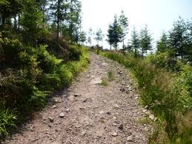
Le Carême est une montée vers Pâques
Si quelqu’un veut marcher à ma suite,
qu’il renonce à lui-même,
qu’il prenne sa croix et qu’il me suive
(Mt 16, 24)
Marcher à la suite de Jésus
demande de s’engager sur la voie
de l’effort et du renoncement :
reconnaître la place du péché dans notre vie
un temps de purification : prière, pénitence, partage
le temps du combat spirituel
un temps privilégié pour la réconciliation
Apprenez-nous à prier – Temps du Carême

Slide 15
1 - Reconnaître la place du péché
dans notre vie
Apprenez-nous à prier – Temps du Carême

Slide 16
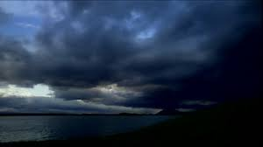
Le sens du bien et du mal
Dieu est Amour, Il nous a créés à son image, à sa ressemblance.
En nous créant, Il a mis au fond de notre cœur une petite voix, comme un radar, « la conscience », qui nous prévient :
« c’est bien »
= ce que Dieu veut, ou permet,
et qui nous conduit vers Lui.
« c’est mal »
= ce que Dieu défend,
et qui nous éloigne de Lui.
Chaque bonne action embellit
en nous l’image de Dieu
Chaque mauvaise action
défigure ou détruit
en nous l’image de Dieu
Apprenez-nous à prier – Temps du Carême

Slide 17
Les commandements de Dieu :
le ‘’code de la route’’ de la vie humaine
Le « bien » et le « mal »
sont définis pour nous dans
les commandements de Dieu.
Dieu nous indique ce qui est bien ou mal,
mais Il nous laisse toujours libres de choisir,
de décider nous-mêmes ce que nous voulons faire…
C’est parce qu’Il est Amour que Dieu nous laisse libres :
à nous de Lui montrer qu’on L’aime en Lui obéissant librement.
Mais… lorsqu’on profite de sa liberté pour faire ce qui est mal,
et en sachant que c’est mal… là, c’est un péché.
Apprenez-nous à prier – Temps du Carême

Slide 18
Comprendre la gravité du péché
Le péché, c’est préférer ma petite volonté à celle de Dieu :
c’est une volonté désordonnée, mal orientée, qui nous fait
soit nous éloigner (faute légère, péché véniel)
soit nous séparer complètement (faute grave, péché mortel)
de Dieu, notre Père du Ciel, par un acte contraire à sa Volonté.
C’est toujours un manquement à l’amour
envers Dieu et envers les autres.
Apprenez-nous à prier – Temps du Carême

Slide 19
2 – Les 3 ‘’P’’
Prière
Pénitence
Partage
Apprenez-nous à prier – Temps du Carême

Slide 20
La Prière
Penser à Dieu en L'aimant,
Le louer ensemble,
écouter sa Parole.
La prière n'est pas d'abord pour nous satisfaire,
elle est dépossession de nous-mêmes
pour nous mettre à la disposition du Seigneur, Le laisser prier en nous.
St Jean-Paul II
Apprenez-nous à prier – Temps du Carême

Slide 21
Prendre chaque jour un temps pour prier
Rien de grand ne se fait sans en prendre le temps.
Il est bon, et même vital, de consacrer chaque jour un temps à la prière, variable selon les états de vie : l’essentiel est de rester ‘’branchés’’ sur Dieu.
La prière demande le silence intérieur : se rendre attentif à Dieu, en se désencombrant de soi-même.
Marquer un temps d’arrêt dans notre rythme habituel permet de retrouver le vrai sens de notre vie : discerner l’essentiel (Dieu), du relatif (les choses de la terre).
Prier, c’est rester sous le regard de Dieu et L’aimer,
et donne la force de toujours faire ce qu’Il veut avant notre petite volonté.
Deux éléments : la prière personnelle et la prière familiale
Apprenez-nous à prier – Temps du Carême

Slide 22
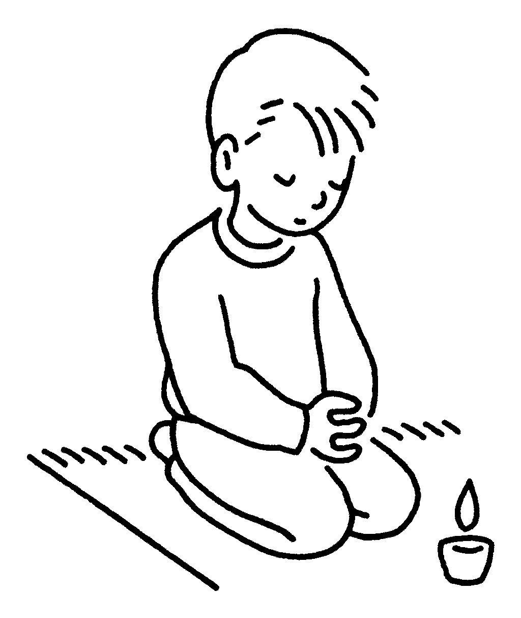
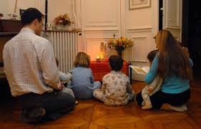
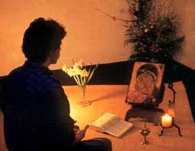
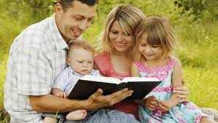
Prière personnelle
Même de jeunes enfants
en sont capables
s’ils y sont encouragés
Prière familiale
adaptée au temps liturgique
Apprenez-nous à prier – Temps du Carême

Slide 23
La pénitence
Une attitude intérieure
Des actes pratiques
Apprenez-nous à prier – Temps du Carême

Slide 24
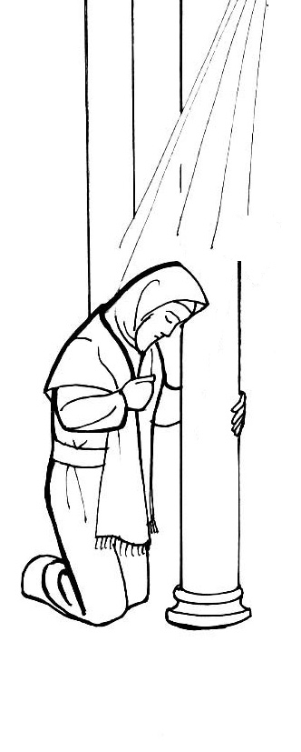
Une attitude intérieure
Le mot « pénitence » signifie « repentir » :
c’est le regret d’une faute, avec la résolution
de ne plus recommencer,
de changer de vie,
de réparer le mal commis.
La pénitence est donc, d’abord,
une attitude intérieure, une conversion :
celle, pleine d’humilité, du publicain, à genoux
au fond du temple, qui se frappe la poitrine :
Mon Dieu, pardonne au pécheur que je suis.
(Lc 18, 13)
Apprenez-nous à prier – Temps du Carême

Slide 25
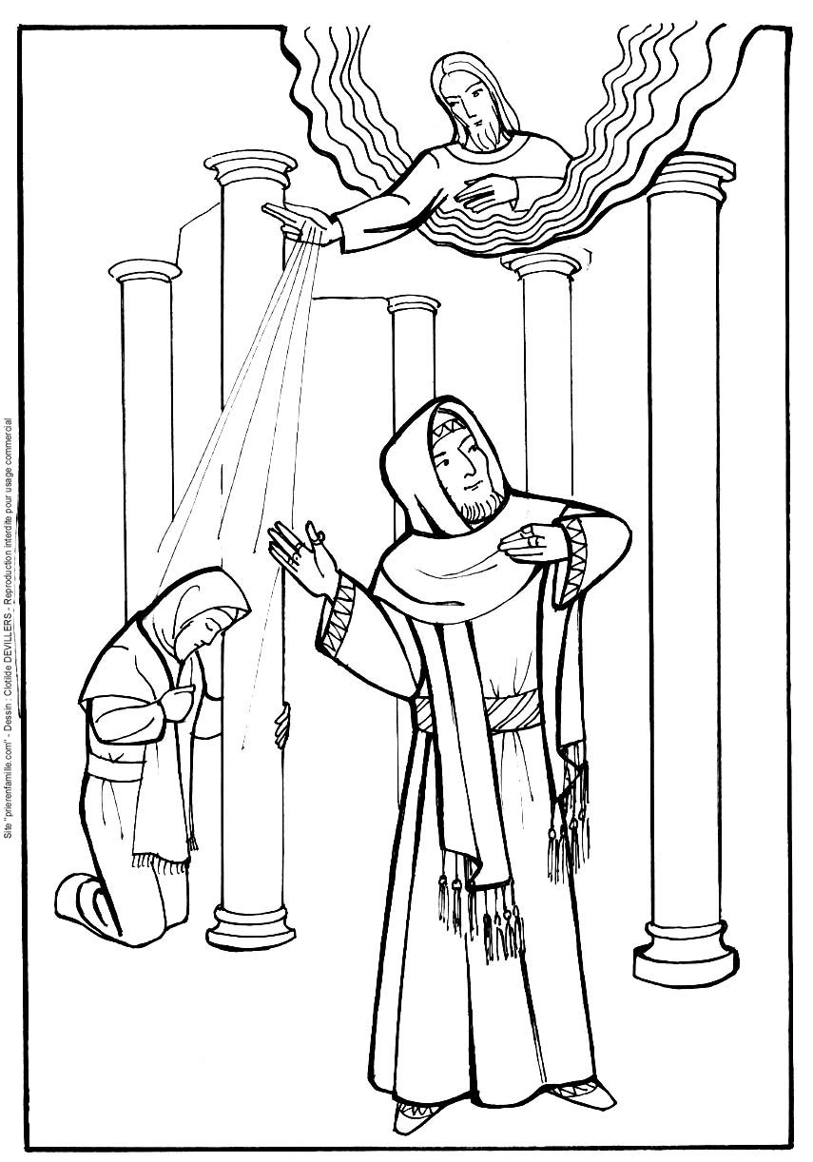
Une attitude d’humilité
Reconnaître son péché, comme l’a fait le publicain, est un acte d’humilité : c’est la seule attitude
qui convient pour se tenir
devant Dieu
et pour obtenir son pardon.
(À l’inverse, Dieu n’aime pas les orgueilleux toujours contents
d’eux-mêmes, comme le pharisien)
Dieu réserve sa bénédiction
à celui qui s’humilie.
Apprenez-nous à prier – Temps du Carême

Slide 26
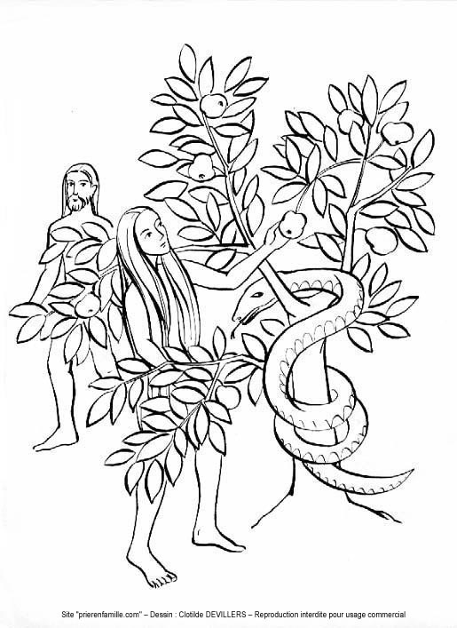
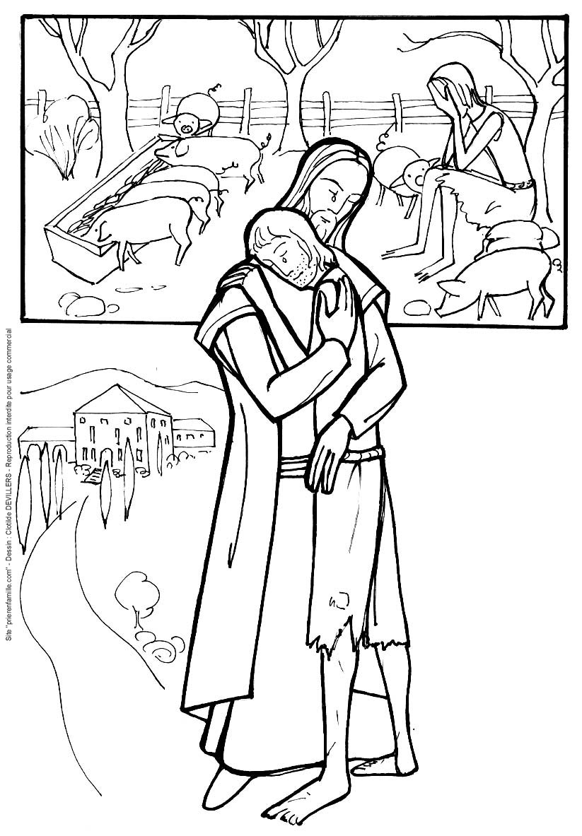
À l’humilité, Dieu répond par sa miséricorde
Tous, nous faisons dans notre vie la triste expérience du mal :
Je ne fais pas le bien que je veux,
mais je fais le mal que je ne veux pas.
(Rm 7, 19)
C’est du péché originel que nous tenons cette tendance, si fâcheuse, à préférer le mal au bien… Toute notre vie, il faudra la combattre !
…Mais Dieu, infiniment bon et miséricordieux, sait notre fragilité : Il est toujours prêt à pardonner à celui qui revient à Lui en reconnaissant sa faute.
Apprenez-nous à prier – Temps du Carême

Slide 27
Pour exprimer l’esprit de pénitence… des actes pratiques
La pénitence est donc d’abord une attitude intérieure.
Mais, pour être vraie, juste, cette attitude intérieure
doit se traduire par des actes pratiques : efforts, sacrifices…
C’est par des actes concrets que nous comprenons le mieux
à quel point l’importance que ce soit toujours
l’esprit qui commande au corps… et pas l’inverse !
Page suivante , une liste pratique d’idées d’efforts
Dans les actes pratiques, ne pas oublier :
- le jeûne du mercredi des Cendres et du Vendredi Saint,
- l’abstinence de viande chaque vendredi de Carême.
Apprenez-nous à prier – Temps du Carême

Slide 28
Efforts et sacrifices… quelques pistes
La meilleure forme de pénitence est l’accomplissement fidèle des devoirs d’état
et l’acceptation patiente des difficultés et des incertitudes de chaque jour.
D’abord, lutter contre son défaut dominant (gourmandise, colère, paresse…)
Obéir tout de suite, et sans rouspéter …
S’appliquer à son ‘’devoir d’état’’( travail de classe, pour les écoliers)
Dire toujours la vérité
Surveiller ses paroles : ne dire que des choses bonnes
Attention aux autres : rendre service, faire plaisir, aider…
Patience, douceur, ne pas se plaindre ni râler quand cela ne va pas…
Bonne humeur, garder le sourire, même dans les difficultés…
Pardonner, refuser la dispute…
Moins d’écrans, plus de silence….
Apprenez-nous à prier – Temps du Carême

Slide 29
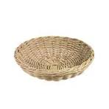
Quelques supports concrets
40 jours c’est long pour les enfants, surtout les plus petits… Quelques supports concrets permettent de soutenir l’effort et renouveler l’intérêt
L’effort du jour (ou un court texte à méditer), notés sur
des petits papiers à choisir dans une corbeille
Chemin de Carême (page suivante)
« Mes efforts de Carême », petit carnet proposant
pour chaque jour un programme de prière et d’effort
Pour préparer sa confession, un livret d’examen
de conscience adapté aux enfants
Apprenez-nous à prier – Temps du Carême

Slide 30
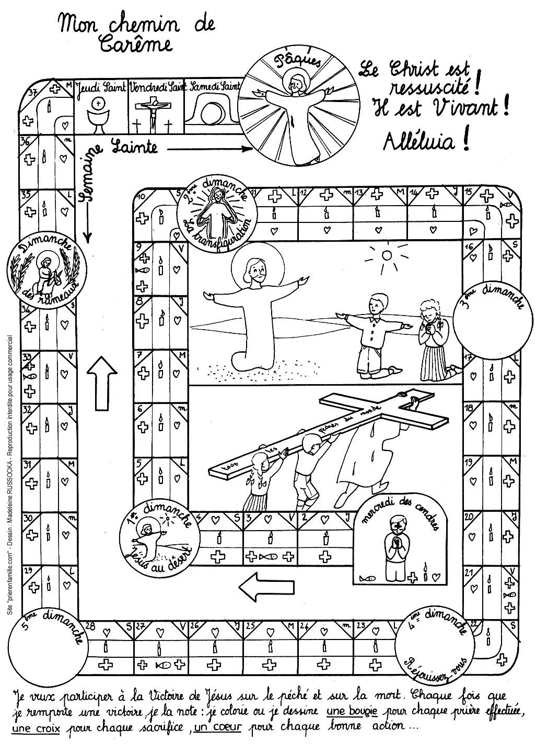
Le chemin de carême
Itinéraire : du mercredi des Cendres au jour de Pâques. Sur chaque case (une par jour), 3 logos :
Une bougie pour chaque prière
bien faite,
une croix pour chaque sacrifice,
un cœur pour chaque bonne action
Pour participer à la Victoire de Jésus sur le péché et sur la mort,
chaque fois que je remporte une victoire, je la note en la coloriant
Apprenez-nous à prier – Temps du Carême

Slide 31
Le partage
Apprenez-nous à prier – Temps du Carême

Slide 32
Aider ceux qui manquent du nécessaire
Ouvrir son cœur aux autres
Prêter ses affaires ou ses jouets
Le partage (ou aumône)
Partager avec les autres un jeu, un gâteau
Visite à un malade au lieu d’aller jouer dehors…
Tenir compagnie un moment
à une personne âgée
Inviter à jouer un enfant isolé :
partage de l’amitié
Apprenez-nous à prier – Temps du Carême

Slide 33
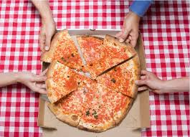
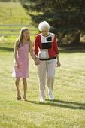
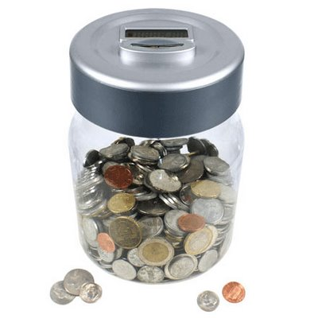
Partager avec les autres
Ouvrir son cœur aux autres
Aider ceux qui
manquent
du nécessaire
Apprenez-nous à prier – Temps du Carême

Slide 34
3 - Le temps du combat spirituel
Chercher à revenir à Dieu
ne va pas sans rencontrer sur notre route
notre ennemi de toujours : le démon, l’esprit du mal,
qui cherche toujours à nous éloigner de Dieu, le plus loin possible
Apprenez-nous à prier – Temps du Carême

Slide 35
Une lutte nécessaire…
Nous avons toujours à vaincre en nous différentes résistances : nos mauvaises habitudes, notre amour-propre, notre nature blessée, faussée par le péché…
Dans ce combat, la partie n’est pas égale… l’ennemi est plus fort que nous : ne croyons pas que nous pourrons y arriver seuls.
Sans Moi, vous ne pouvez rien faire. (Jn 15, 5)
Pour vaincre nos mauvaises tendances, ayons l’humilité et la simplicité de reconnaître que nous avons besoin de la grâce de Dieu : appelons-Le à notre secours, par la prière, par la pénitence.
Dieu seul est plus fort que notre ennemi. Il est toujours prêt à venir à notre aide : nous sommes sûrs, avec Lui, de gagner la bataille.
Apprenez-nous à prier – Temps du Carême

Slide 36
4 – Le Carême, un temps privilégié
pour la réconciliation
Apprenez-nous à prier – Temps du Carême

Slide 37
Trois étapes
a - se réconcilier avec Dieu
b - se réconcilier avec soi-même
c - se réconcilier avec les autres
Apprenez-nous à prier – Temps du Carême

Slide 38
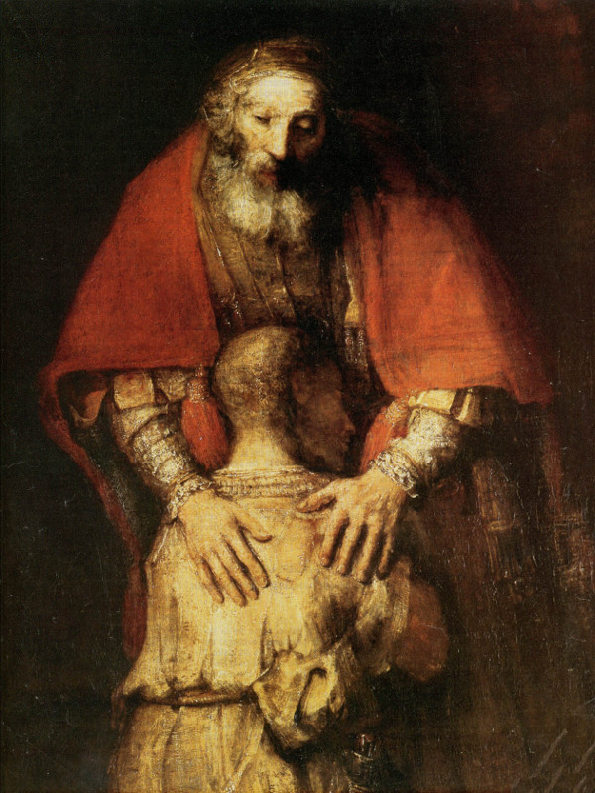
a - Se réconcilier avec Dieu
Au nom du Christ, laissez-vous réconcilier avec Dieu
(2 Co 5, 20)
La parabole de l’enfant prodigue
(Lc 14, 11-32) est l’exemple de l’attitude
à prendre devant Dieu :
Humilité : se reconnaître pécheur.
Père, j’ai péché
contre le Ciel et contre toi (Lc 15, 18)
Confiance totale en Dieu, infiniment bon et miséricordieux :
Oui je me lèverai et j’irai vers mon Père…
étant sûr de son pardon dès
qu’on revient vers Lui.
Apprenez-nous à prier – Temps du Carême

Slide 39
b - Se réconcilier avec soi-même
Comme c’est difficile de s’accepter en vérité, tel qu’on est !
On a du mal à ‘’se pardonner’’ de ne pas être comme on voudrait...
C’est si facile de s’idéaliser !
Le Carême est le temps qui nous permet de nous voir comme Dieu nous voit dans la vérité et, malgré nos défauts, de recevoir son amour sans nous dépiter sur nous-mêmes. C’est aussi un exercice d’humilité.
Oui je reconnais mon péché,
ma faute est toujours devant moi.
(Ps 50, 5)
C’est un chemin de « guérison intérieure ».
Apprenez-nous à prier – Temps du Carême

Slide 40
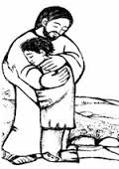
c - Se réconcilier avec les autres :
le chemin du pardon
La conversion se réalise dans la vie quotidienne
par des gestes de réconciliation :
il y a des pardons à donner, d’autres à recevoir. C’est souvent difficile : cela coûte à notre fierté, à notre amour propre !
Le vrai pardon se manifeste par le fait
qu’on ne cherche pas à se venger :
Ne rends à personne le mal pour le mal…
Ne te venge pas toi-même…
Ne te laisse pas vaincre par le mal, mais
sois vainqueur du mal par le bien
(Rm 12, 17, 21)
Apprenez-nous à prier – Temps du Carême

Slide 41
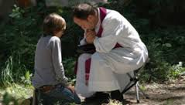
C’est dans le sacrement de la réconciliation
que Dieu nous donne la force de pardonner
Notre Père, qui es aux cieux… Pardonne-nous nos offenses
comme nous pardonnons à ceux qui nous ont offensés. (Mt 6, 12)
Nous ne recevons le pardon de Dieu pour nos fautes
que si nous-mêmes acceptons de pardonner aux autres.
Et quand vous vous tenez en prière,
si vous avez quelque chose contre quelqu’un, pardonnez,
afin que votre Père qui est aux cieux
vous pardonne aussi vos fautes. »
(Mc 11, 25)
Apprenez-nous à prier – Temps du Carême

Slide 42
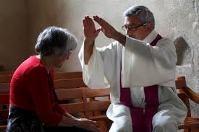
Le sacrement de la Réconciliation
Comment se confesser ?
D’abord réfléchir sur soi-même et regretter tout ce qu’on a fait de mal.
Ensuite, on va dire tous ses péchés au prêtre, qui représente Jésus.
Attention : il ne faut pas cacher exprès une faute dont on a honte, ce serait très mal, et Jésus nous voit. Si on oublie une faute sans faire exprès, on la dira la prochaine fois.
Par la main du prêtre (revêtu de l’étole violette), la personne qui se confesse reçoit le pardon de Dieu.
Nous recevons alors l’assurance
d’être réconciliés avec Dieu.
Le Carême : un temps privilégié pour une vraie confession, en profondeur
Apprenez-nous à prier – Temps du Carême

Slide 43
Le Carême,
dans son déroulement liturgique
Apprenez-nous à prier – Temps du Carême

Slide 44
À l’église
Particularités liturgiques du Carême
En signe de pénitence,
pour exprimer au mieux le regret de nos péchés,
le temps du Carême est marqué par :
- les ornements violets
- on ne chante pas le Gloria…
- on supprime l'Alléluia
- on supprime l’orgue et les fleurs,
sauf le 4ème dim. de carême et quelques grandes fêtes
Apprenez-nous à prier – Temps du Carême

Slide 45
Plan du Carême
1 – Le temps de la pénitence
Mercredi des cendres (ouverture)
1er dimanche de Carême (Jésus au désert)
2ème dimanche de Carême (Transfiguration)
3ème dimanche de Carême
4ème dimanche de Carême
5ème dimanche de Carême
2 - Le temps de sa Passion
Semaine sainte
Dimanche des Rameaux
Jeudi Saint
Vendredi Saint
Samedi Saint
Veillée pascale
Lectures selon
les années
Apprenez-nous à prier – Temps du Carême

Slide 46
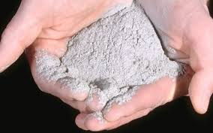
L’entrée en Carême : le Mercredi des Cendres
La cendre - ou la poussière - est l’image du péché et de la fragilité de l‘homme.
C’est de ce qui reste du corps après la mort : conséquence du péché.
Ainsi l’a prévu Dieu quand, après le péché originel,
Il a chassé Adam du Paradis terrestre :
… Tu retourneras à la terre, d’où a été pris,
car tu es poussière et tu retourneras en poussière.
(Gn 3, 19)
Apprenez-nous à prier – Temps du Carême

Slide 47
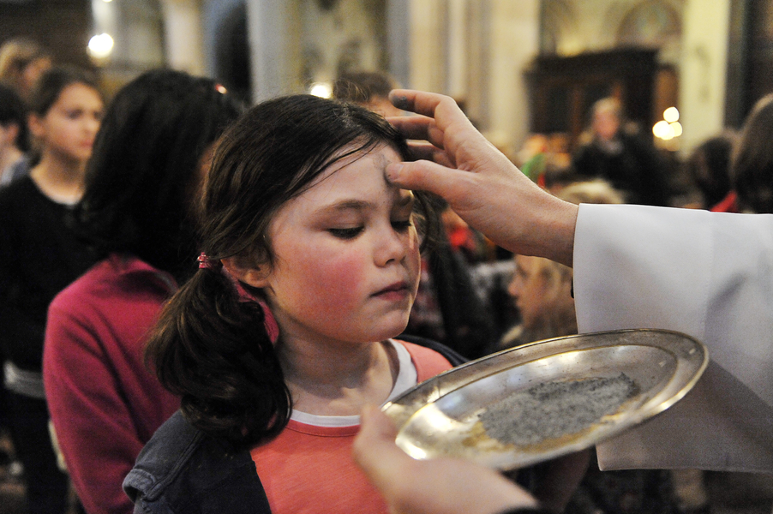
Quel est le sens du geste de l’imposition des cendres ?
En prononçant ces mots et avec ce geste, le prêtre nous rappelle que
Souviens-toi que tu es poussière et que tu retourneras en poussière
ou
Convertissez-vous et croyez à l’Évangile
nous ne sommes rien sans Dieu…
… si nous n’acceptons pas sa présence dans notre vie,
… si nous refusons sa grâce,
… si nous préférons les choses de la terre aux valeurs spirituelles et éternelles que Jésus est venu nous proposer.
Apprenez-nous à prier – Temps du Carême

Slide 48
Et pour continuer à suivre le Carême
dans son déroulement liturgique,
un diaporama est en préparation :
les étapes du Carême
Apprenez-nous à prier – Temps du Carême

Slide 49
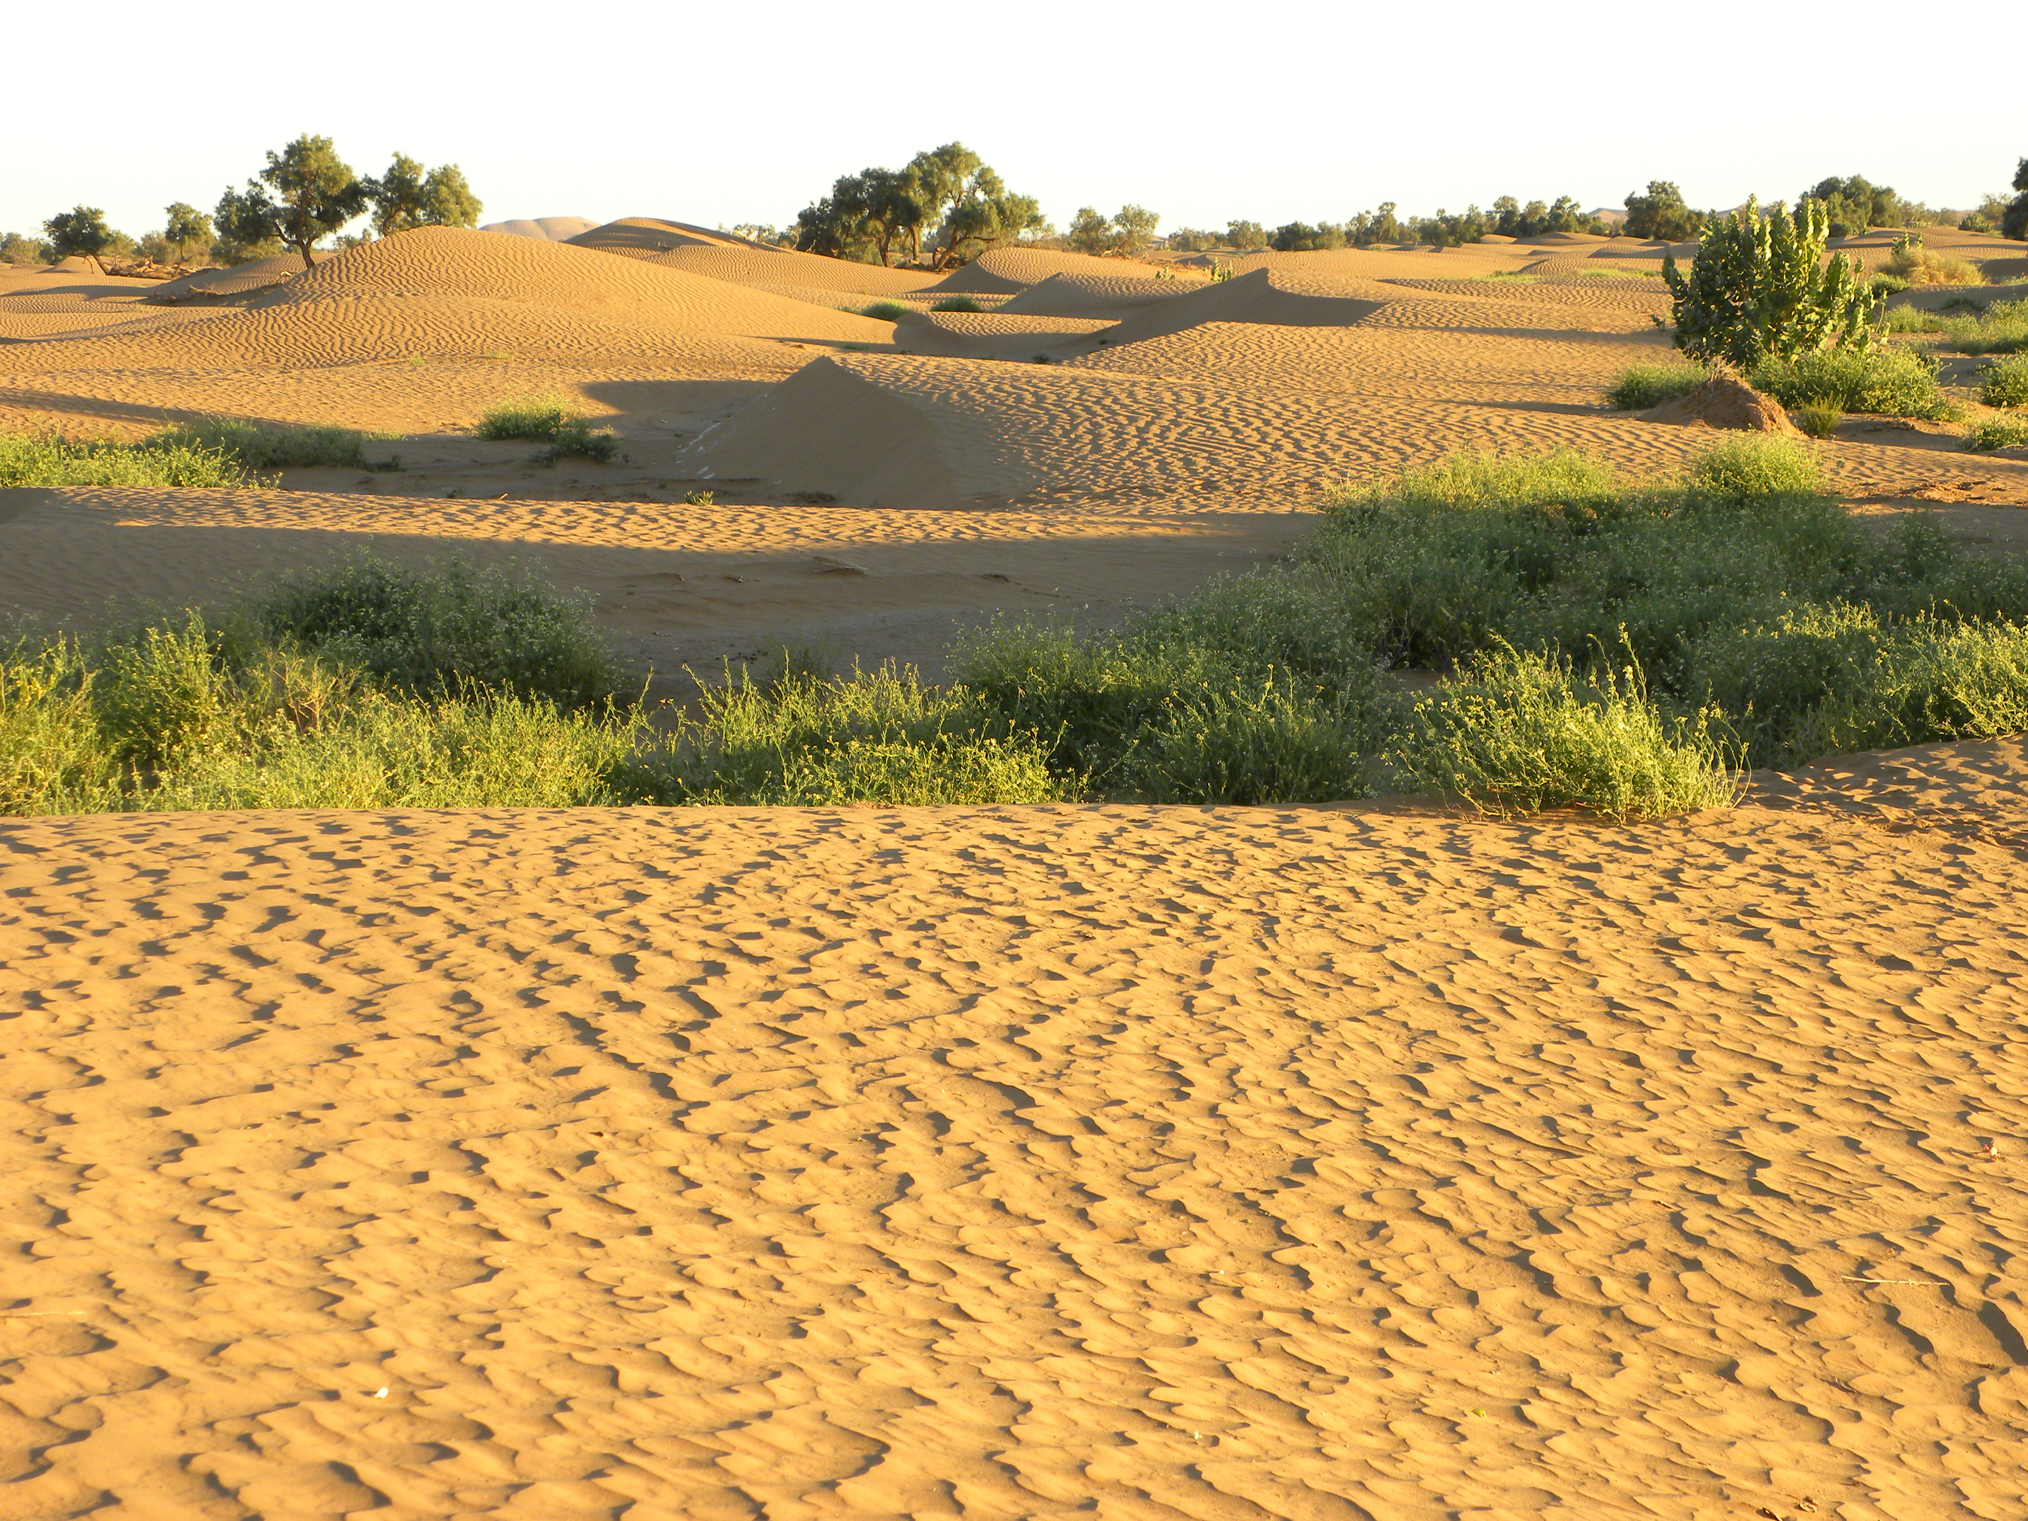
Bon, saint et courageux Carême !

Slide 50
Quelques liens pour compléter :
Trois documents de fond et documents associés :
❉ Introduction au Carême ❉ Mercredi des Cendres
❉ La Carême : ses grands axes
✓ Chemin de Carême (prêt à l’emploi)
À fabriquer en famille
✓ On prépare notre chemin de Carême
✓ Carnet «Mes efforts de Carême»
Tous les diaporamas
Page d’accueil du site
Apprenez-nous à prier – Temps du Carême

Slide 51
Documentation
Pour les enfants
Mon carnet de confession
Pour élever mon âme vers Dieu
En chemin vers Pâques (Semaine Sainte)
Parents et éducateurs
Vivre l’année liturgique avec les enfants
Éduquer pour le bonheur
Apprenez-nous à prier – Temps du Carême

